Slide 1
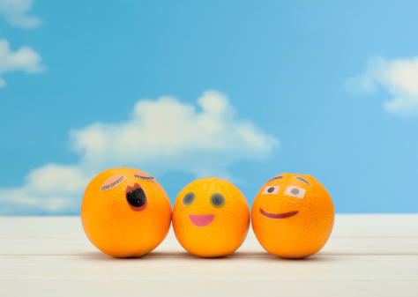
Chào mừng thầy cô và các em đến với buổi học

Slide 2
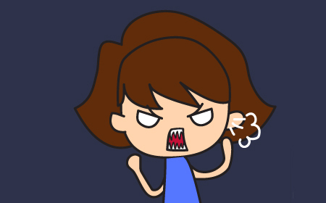
Tìm những câu tục ngữ, thành ngữ nói về sự tức giận
Bầm gan tím ruột
Cả giận mất khôn
Giận cá chém thớt
Giận chồng vật con
Khi giận, ai bẻ thước mà đo
Lửa cháy còn đổ dầu thêm
Thêm dầu vào lửa
No mất ngon, giận mất khôn

Slide 3


TUẦN 6
Nhiệm vụ 4: Kiểm soát nóng giận
Nhiệm vụ 5: Tạo niềm vui và sự thư giãn

Slide 4
NHIỆM VỤ 4:
KIỂM SOÁT NÓNG GIẬN

Slide 5
1. Nhận diện các kiểm soát nóng giận và luyện tập kiểm soát bản thân theo hướng dẫn sau:
Khi bắt đầu nóng giận em có thể làm một số biểu hiện sau: người nóng lên, tim đập nhanh hơn, vào lúc này em hãy hít sâu, thở ra chậm, luôn nghĩ đến điều tích cực để giảm nóng giận.

Slide 6


Vì sao việc làm này lại giảm được cơn nóng giận.

Slide 7

Thực hành điều hòa hơi thở

Slide 8

Kiểm soát nóng giận bằng cách điều hòa hơi thở
Khi tập trung vào hơi thở, bản thân sẽ không chú ý đến những việc trước đó, những điều làm chúng ta cáu giận. Khi điều hoà hơi thở, chúng ta điều hoà nhịp tim và vì thế sẽ bình tĩnh lại.

Slide 9

Hoạt động theo cặp đôi:
Nói ra những điều tích cực của bạn mình trong 3 phút (nói luân phiên).

Slide 10
Nghĩ về điểm tốt đẹp của người khác
Khi nghĩ đến những điều tích cực của bạn thì sự nóng giận cũng sẽ giảm. Các em cần thực hành thường xuyên điều này trong cuộc sống để kiểm soát nóng giận tốt hơn.

Slide 11
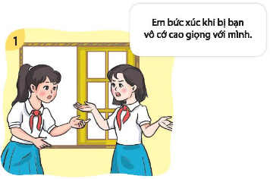
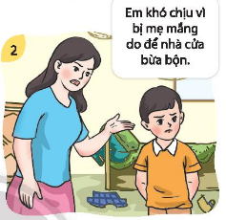
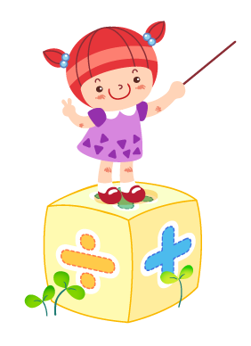
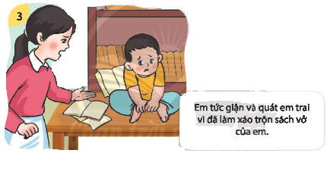
2. Luyện tập kiểm soát nóng giận khi đặt mình vào trong những tình huống sau:
Em sẽ thực hiện kĩ thuật nào để giải toả cơn nóng giận của mình?

Slide 12

Kiểm soát cảm xúc trong tình huống
Kiểm soát nóng giận là một kĩ năng quan trọng với mỗi cá nhân. Nóng giận làm gia tăng nhịp tim, huyết áp, không tốt cho bộ não và còn làm ảnh hưởng đến các mỗi quan hệ xã hội.
Để kiểm soát nóng giận, chúng ta có thể điểu hoà hơi thở, nghĩ về điều tốt đẹp của đối phương hoặc tránh đi chỗ khác...

Slide 13
NHIỆM VỤ 5:
TẠO NIỀM VUI VÀ SỰ THƯ GIÃN

Slide 14
1. Tạo niềm vui và sự thư giãn của bản thân theo hướng dẫn sau:
- Dành thời gian giao tiếp với người thân, bạn bè
Chia sẻ, nói chuyện về các chủ đề khác nhau.
Lắng nghe vàghi nhận các ý kiến trong khi trò chuyện để câu chuyện luôn vui vẻ
- Làm một điều mới mẻ: trồng cây, cắm hoa, hcoj đàn, xem phim...
Chia sẻ với bạn những kết quả đã đạt được khi tự tạo niềm vui và sự thư giãn cho mình theo hướng dẫn trên

Slide 15
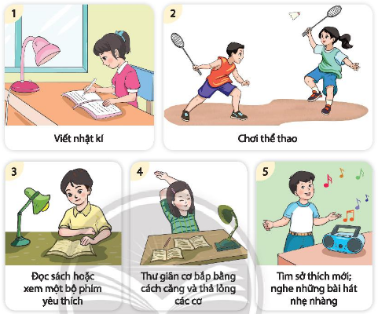
2. Thực hành giải trí, thư giãn khi em bị căng thẳng theo những gợi ý sau:

Slide 16
AI THÍCH LOẠI HÌNH GIẢI TRÍ NÀO ?
chơi thể thao
viết nhật kí
nghe nhạc
trồng hoa, chăm sóc vườn,...
xem phim
đọc truyện

Slide 17


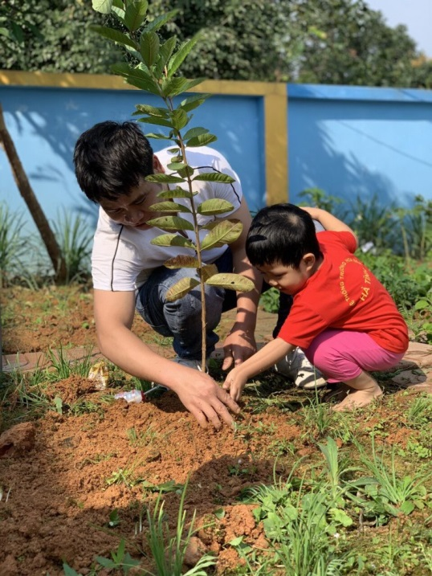
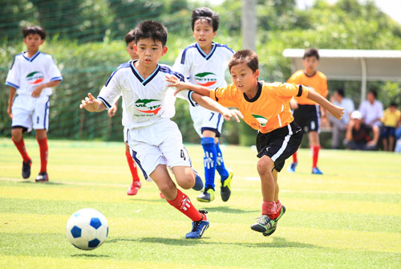
Các hình thức giải trí, văn hoá, thể thao của HS
- Dành thời gian giao tiếp với người thân, bạn bè
- Làm một điều mới mẻ: trồng cây, xem phim,…
Tài liệu được chia sẻ bởi Website VnTeach.Com
https://www.vnteach.com
Một sản phẩm của cộng đồng facebook Thư Viện VnTeach.Com
https://www.facebook.com/groups/vnteach/
https://www.facebook.com/groups/thuvienvnteach/

Slide 18

Cảm xúc khi nghe xong bài hát/ bản nhạc
Em thích nghe nhất nhạc gì, bài hát nào?

Slide 19



Một số hoạt động:
Viết nhật kí
Chơi thể thao
Đọc sách hoặc xem phim
Thư giãn cơ bắp
Tìm các sở thích mới, nghe những bài hát nhẹ nhàng

Slide 20

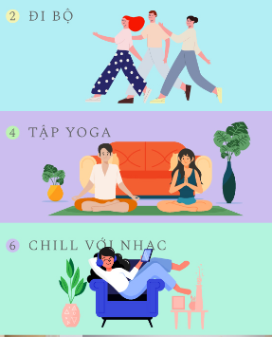
Một số hoạt động tạo thư giãn
Tạo niềm vui là cách chăm sóc đời sống tinh thần rất hiệu quả. Niềm vui giống như liều thuốc bổ cho tâm hồn tươi mới. Chúng ta không thể chờ ai đó tặng cho mình niềm vui mà hãy tự mình biết cách làm cho mình vui vẻ.

Slide 21

HƯỚNG DẪN VỀ NHÀ
Chuẩn bị NV6-7-8 chủ đề 2: Chăm sóc cuộc sống cá nhân
Nhiệm vụ 6: Kiểm soát lo lắng
Nhiệm vụ 7: Suy nghĩ tích cực để kiểm soát cảm xúc
Nhiệm vụ 8: Sáng tạo chiếc lọ thần kì

Slide 22
Cảm ơn thầy cô
và các em đã chú ý lắng nghe

